Slide 1


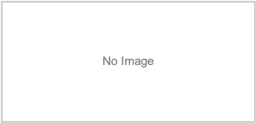
模板文字模板文字...
模板文字模板文字...
模板文字模板文字...
模板文字模板文字...
模板文字模板文字...
模板文字模板文字...
Notes:
3.“综合治理”：多维度协同保障
|另一方面需与支架工、输送机司机等岗位协同（按顺序开机停机）。
|在煤矿生产中，各个岗位之间是相互关联、相互影响的，只有各个岗位密切配合，才能保证生产的顺利进行。例如，采煤机司机在采煤时，需要与支架工配合，及时支护顶板，防止顶板垮落；与输送机司机配合，确保煤炭能够及时运输出去。
|同时遵守矿内安全管理制度（如交接班、日志填写），形成 “技术 + 管理 + 协作” 的安全保障体系。
|交接班制度可以确保工作的连续性和安全性，让下一班的工作人员了解上一班的工作情况和设备运行状况；日志填写可以记录设备的运行情况和安全隐患，为后续的安全管理和维修保养提供依据。

